Slide 1
第一单元：热爱生活
优秀案例：校运会彩排 “在课室里的”校运会 做志愿者 发酵技术课 做核酸时认出校医 历史“假”老师 犯错被老师抓现行的心里过程…… 网课在家跳绳被邻居投诉
第二单元：学会记事
记事的要素 故事
人物 起因
时间 发展
地点 高潮
起因 结局
经过
结果

Slide 2
第三单元：写人要抓住特点
基本方法 其他方法
语言描写 环境描写
肖像描写 艺术手法
心理描写
动作描写
神态描写
第四单元：思路要清晰
第五单元：如何突出重点

Slide 3
第四单元：思路要清晰
一、确定主题
根据题目、材料限定确定主题
通过这篇文章想让读者看到什么？
1、情感：《春》《济南的冬天》
2、启示：《秋天的怀念》《狼》
3、某个人物的品质、精神：《纪念白求恩》《植树的牧羊人》
（写作的根本问题=主题=中心）

Slide 4
在小学的时候，我们的班主任在同学眼里并不是很好。但我可不这么认为。班主任非常的严厉。但俗话说严师出高徒。
她每天找人看着我们，谁上课讲小话就记下来。每次讲小话，就要给班主任写一份500字的检讨书；谁违反纪律都有相应的惩罚，比如：迟到了，就让那个人负责一个星期的卫生，要是被某个老师投诉了全班就要写检讨；给三次机会不完成作业的叫家长。因此很多同学都不喜欢这个班主任。
但也正因为这样，我们改掉了上课说小话，不按时完成作业和做事随随便便的不良习惯。
虽然她在我们眼中并不是一个好老师，但她确实很爱我们。
通过这篇文章想让读者看到什么？
1、情感2、启示3、某个人物的品质、精神
（写作的根本问题=主题=中心）

Slide 5
在小学的时候，我们的班主任在同学眼里并不是很好。但我可不这么认为。班主任非常的严厉。但俗话说严师出高徒。
她每天找人看着我们，谁上课讲小话就记下来。每次讲小话，就要给班主任写一份500字的检讨书；谁违反纪律都有相应的惩罚，比如：迟到了，就让那个人负责一个星期的卫生，要是被某个老师投诉了全班就要写检讨；给三次机会不完成作业的叫家长。因此很多同学都不喜欢这个班主任。
但也正因为这样，我们改掉了上课说小话，不按时完成作业和做事随随便便的不良习惯。
虽然她在我们眼中并不是一个好老师，但她确实很爱我们。
我的小学班主任人称“魔鬼”班主任，但是在我眼里，她是最值得我感激的老师。
一开始，我们都不喜欢这个班主任，因为她像一个不近人情的“幽灵”：她在班里安插了几个“眼线”，专门登记我们违反纪律的情况，然后她会给我们相应的惩罚：上课说话500字检讨、迟到一次做一周值日、三次不交作业家长、一人被投诉全班被罚等等。我们不止一次私下抱怨过，甚至在心里祈祷换掉这个“魔鬼”班主任。但是时间长了，我们惊喜地发现我们改掉了上课说小话，不按时完成作业和做事随随便便的不良习惯。我们不得不承认，这是“魔鬼”班主任的功劳。
我们逐渐习惯了她的严格，也开始发现她负责的一面。

Slide 6
第四单元：思路要清晰
二、确定事件和主人公
写什么人、什么事
确定突出的核心情节是什么（核心）
核心情节有哪些关键动作和心理
三、确定结构顺序
时间顺序 《植树的牧羊人》《雨的四季》
空间顺序《从百草园到三味书屋》
逻辑顺序《纪念白求恩》
倒叙 《为中华之崛起而读书》
插叙《秋天的怀念》

Slide 7
第四单元：思路要清晰
四、列写题纲
1确定主题
2选定材料
3拟定结构
开头 | 开篇点题，总领全文
交代起因 | 事件背景
发展与高潮 （300-400字左右） | 根据故事情节起伏设置2-3个段落。 始终紧扣主要人物和主要事件 叙述要素要多，人物描写要丰富完整
结尾 | ①可以是重复开头，前后呼应②可以总结全文③强调主题思想

Slide 8
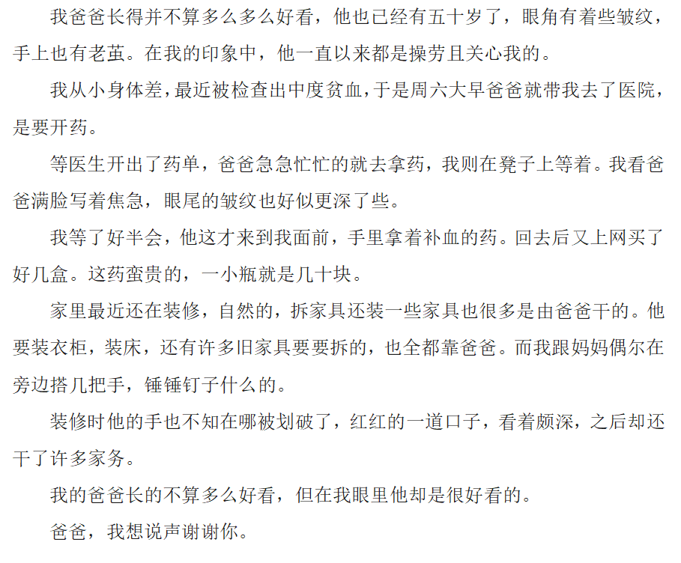
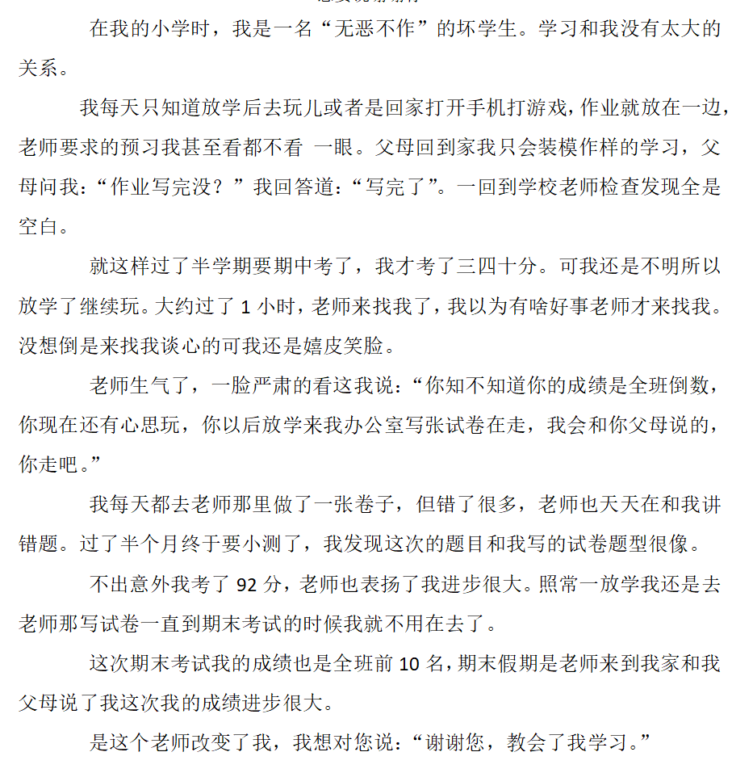

Slide 9
老师生气了，她从书桌上翻出一张成绩单，用力拍在我面前，指尖一路向下划，停在了纸张的末端——最后一行赫然写着的，是我的名字。我上扬的嘴角垮了下来，心虚地看了看老师凝重的脸，不敢再笑了。我们沉默了片刻，老师叹了一口气，掏出了一叠卷子，郑重地递给我：“以后每天放学，我带着你完成一张卷子，好吗？”我翻了翻，这些卷子从易到难排好了顺序，老师在上面标注了各种考点，还特别把一些基础题圈画了出来。我认得，这都是我这次考试做错的近似题，老师都一一帮我从这沓卷子中筛选了出来。我突然鼻尖酸酸地，在老师热忱的目光下，重重地点了点头：“好。”
从那以后，我每天都到老师那里“报道”。每当我做完卷子，老师就飞速地批改完，然后偏过头一题一题地给我耐心讲解。她很较真，总要讲到我听懂为止，常常会讲到红日西沉，月上枝头。但我愿意听，我强迫自己打起精神，一头钻进这些题里。老师陪伴我的时间越长，我心中留下的感恩便越多。
老师生气了，一脸严肃的看这我说：“你知不知道你的成绩是全班倒数，你现在还有心思玩，你以后放学来我办公室写张试卷在走，我会和你父母说的，你走吧。”
我每天都去老师那里做了一张卷子，但错了很多，老师也天天在和我讲错题。过了半个月终于要小测了，我发现这次的题目和我写的试卷题型很像。

Slide 10
半个月后，我终于拿到了92分！我捧着试卷，心里感慨万分，如果不是老师坚持拉了我一把，如果没有老师半个月来一日不停地为我专门辅导，如果没有老师紧盯着我完成的那一沓专练卷，我怎么可能进步得这么快！
想到这里，我的内心汹涌澎湃，我起身飞奔向办公室，脑子的念头越来越清晰：我要说，要大声地说，要用力地说——老师，谢谢你！
不出意外我考了92分，老师也表扬了我进步很大。照常一放学我还是去老师那写试卷一直到期末考试的时候我就不用在去了。

Slide 11
第五单元：如何突出中心
语言上：多次强调，增强曝光率。
结构上：倒叙、插叙
故事情节设计上：设置悬念，设置障碍、冲突

Slide 12
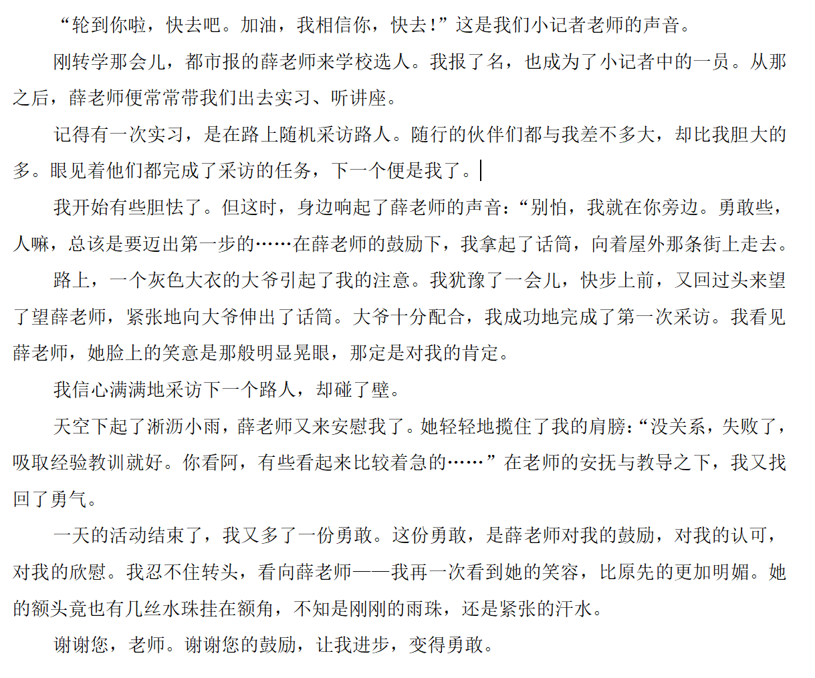
①写什么人、什么事
②确定突出的核心情节是什么（核心）
③核心情节有哪些关键动作和心理
语言上：多次强调，增强曝光率。
结构上：倒叙、插叙
故事情节设计上：设置悬念，设置障碍、冲突

Slide 13
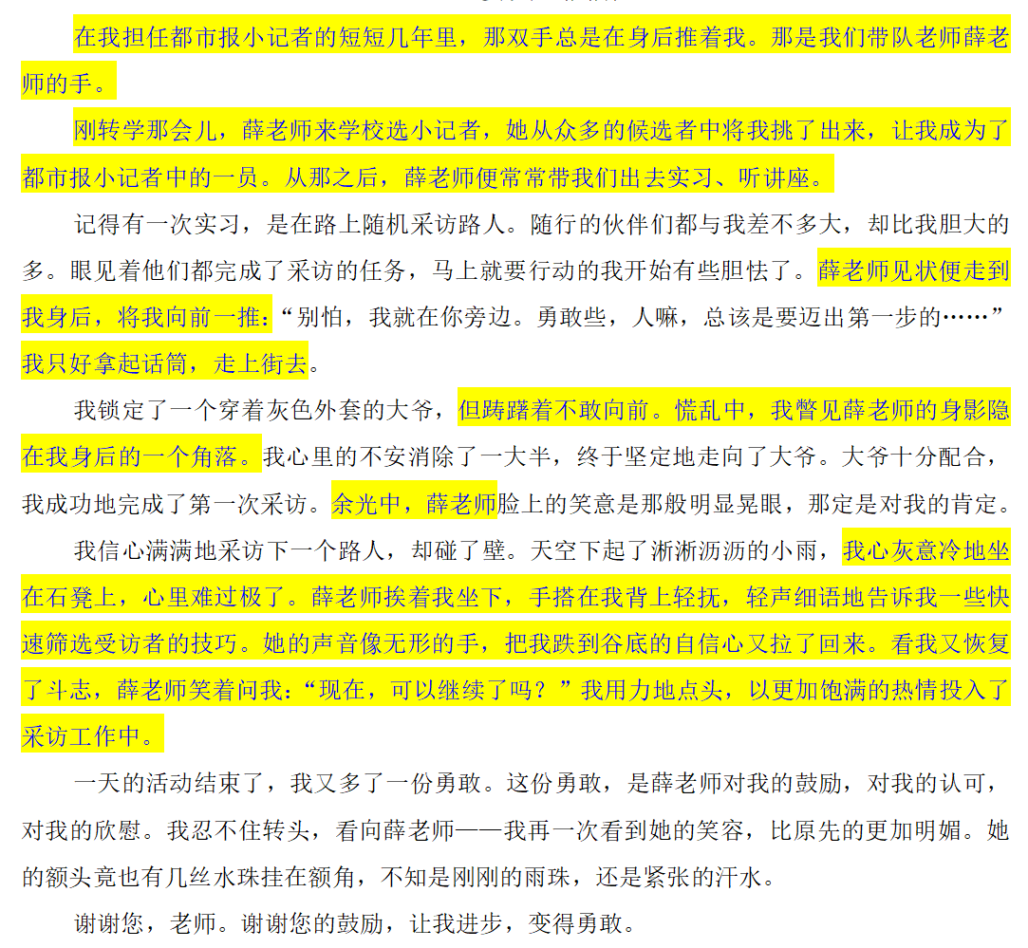
语言上：多次强调，增强曝光率。
结构上：倒叙、插叙
故事情节设计上：设置悬念，设置障碍、冲突

